Slide 1
لعبة المفاهيم العربية
مسار اللعبة:
الألعاب اللغوية
مجال اللعبة:
إثراء المفردات اللغوية
تنمية الطلاقة المفهومية

Slide 2
لعبة المفاهيم اللغوية
أهداف اللعبة:
تحليل البنية المفهومية، واكتشاف نقاط القوة والضعف لدى اللاعب.
تزويده بمفاهيم ومفردات جديدة.
تزويده بروابط دلالية ومنطقية جديدة.
علاج التداخل بين المفاهيم.
تنمية الطلاقة المفهومية.

Slide 3
لعبة المفاهيم اللغوية
المشكلة التي تعالجها اللعبة:
صعوبة القياس الآلي للبنية المفهومية للمتعلمين، وتحديد نقاط قوتها وضعفها. وما يترتب عليها من اضطراب في:
قياس توازن بنيتهم المفهومية.
تعيين ما ينبغي أن يقدم لهم من مفاهيم ومفردات.
توظيف تقنيات الذكاء الاصطناعي في التفاعل والقياس والتدريب.

Slide 4
لعبة المفاهيم اللغوية
:آليات حل المشكلة:
محاكاة تخزين المفاهيم في الدماغ البشري أثناء عرضها على اللاعبين.
الإفادة من تقنيات الذكاء الاصطناعي (دون تدخل العنصر البشري) في:
اختيار شبكات مفهومية من قاعدة البيانات تغطي مصفوفة العلاقات الدلالية والمنطقية.
تحليل استجابات اللاعب، وتحليل بنيته المفهومية، وتحديد نقاط قوتها، وضعفها.
تصنيف مفاهيم قاعدة بيانات إلى مستويات (1-2-3) بناء على تفعيل معيار الصعوبة المؤسَّس على استجابات اللاعبين.
توفير نماذج تدريبية لكل لاعب على حدة، تناسب أخطاءه.

Slide 5
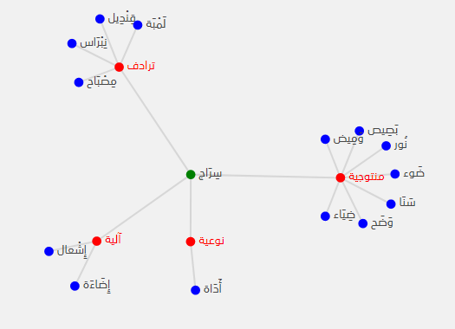
لعبة المفاهيم العربية
بيانات لعبة المفاهيم:
يعتمد نظام اللعبة على شبكة دلالية للمفاهيم العربية.
بلغ عدد المفاهيم التي يعتمد عليه النموذج الأولي للعبة 20000 مفهوم، مترابطة فيما بينها بأكثر من 40 علاقة دلالية ومنطقية.
مصدر الشبكة الدلالية (المفاهيم والعلاقات: القاموس المرئي للغة العربية http://al-kamous.com ، والباحث يمتلك جميع حقوق الملكية الفكرية والمادية له.
نموذج للشبكة الدلالية:
(صورة من القاموس المرئي للغة العربية http://al-kamous.com)

Slide 6
لعبة المفاهيم العربية
القيمة التنافسية المضافة:
قياس البنية المفهومية للاعبين، وتحديد إيجابياتها، وسلبياتها.
التدريب الآلي لكل لاعب في ضوء المشكلات التي يعاني منها.
تنمية الثروة المفهومية للاعبين عن طريق الترفيه والتنافس بين الأقران.
تحقيق توازن البنية المفهومية في أذهان للاعبين.
رفع مستوى التحصيل الدراسي، وتطوير كفاءة التواصل اللغوي.
قابلية اللعبة للتطوير، وتحقيق مستويات أعلى من التفاعلية، وتغطية فئات عمرية ونوعية أوسع.

Slide 7
لعبة المفاهيم العربية
فريق العمل
أ.م.د/ حسين محمد علي البسومي
التخصص الدقيق: علم اللغة الحاسوبي
م/أحمد عبد الحميد
التخصص الدقيق: C++, Java, Microsoft .NET
م/كريم أمية
التخصص الدقيق: Java, Python, Java script
أ/عبود محمد علي
التخصص الدقيق: معلم خبير للغة العربية

